Slide 1


Demasking the black hole of transportation?
Seminar Blockchain in logistics – 12-2-2019
A blocking road naar de ontwikkeling van een CO₂ Blockchain-georiënteerde (product) APP
Yvonne Lont
Ron van Duin
Dirk-Pieter Jens
Ben van Lier

Slide 2



De ontwikkeling van een CO₂ Blockchain-georiënteerde (product) APP
AGENDA
Technisch haalbaar?
Waarde van Blockchain?
Proof of Concept?
Data-elementen aanwezig?
Interesse in duurzaam-heid?
TMS, WMS, boordcomputer
Conclusie
Welk CO₂ model?
Afbeelding: Emanuel Balanzategui (CC BY-NC 2)

Slide 3

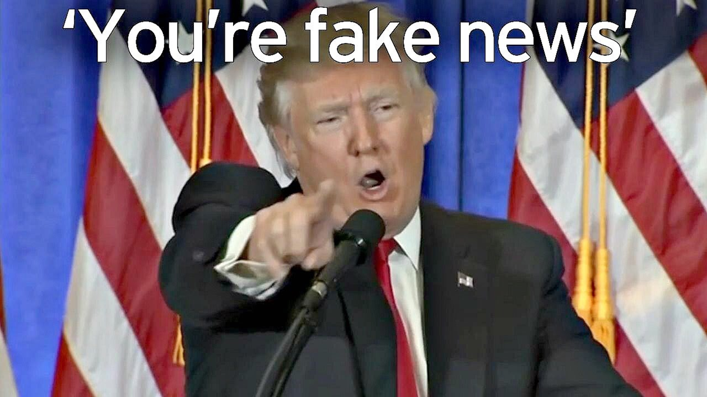
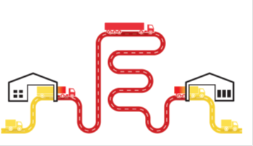

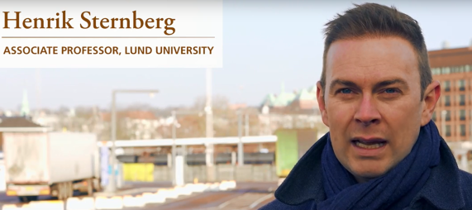
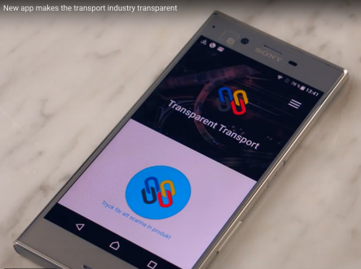
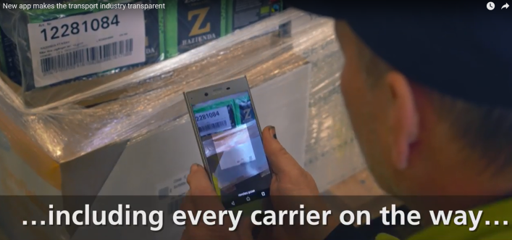
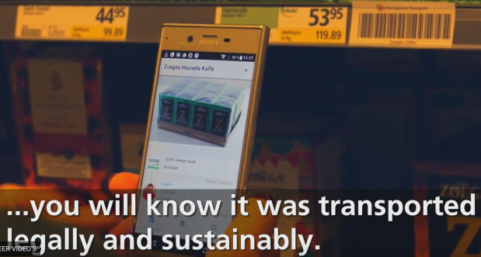
The Black hole of Transportation
(Schmidt et al., 2017)
Wat is de waarde van een Transparant transport app voor MKB?

Slide 4
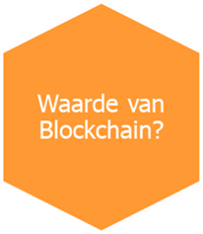
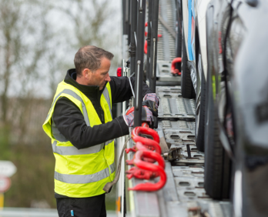
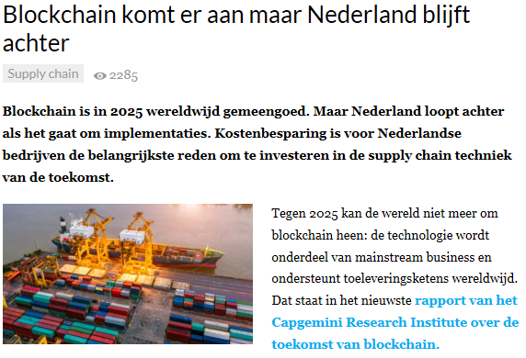
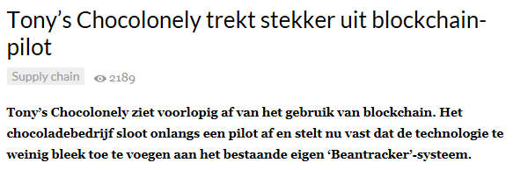
Albert Heijn maakt sinaasappelsapketen transparant met blockchain
Koopman Logistics zet naar eigen zeggen eerste logistieke dienstverlener in Europa blockchaintechnologie in om logistieke processen in het vervoer en opslag van nieuwe en gebruikte auto’s volledig te digitaliseren.
In april levert Koopman de eerste auto af waarvoor geen papieren vrachtbrief is aangemaakt. Voor de opdrachtgever van het transport, Pon Logistics, betekent dit een volledige digitalisering van het vervoer van de auto van de opslaglocatie naar de dealer.
Met blockchaintechnologie kunnen naast track & trace ook alle overdrachtsprocessen in de keten worden gedigitaliseerd. Daarbij moet worden gedacht aan douaneprocessen, facturatie en betaling. Omdat data in een blockchain onveranderbaar zijn, kunnen processen als facturatie en betaling volledig worden geautomatiseerd.
Klanten van Koopman zijn automobielfabrikanten en importeurs.
Emerce.nl, 6 april 2018
De Weerd, P., Logistiek.nl, 17 oktober 2018
Dijkhuizen, B., Logistiek.nl, 7 september 2018
Notes:
Koopman Logistics 1 van de eerste implementaties in Nederland

Slide 5
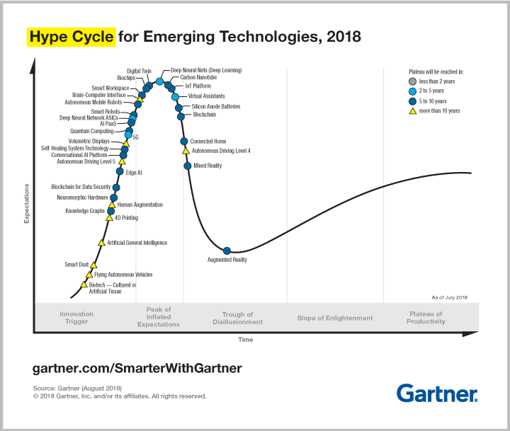
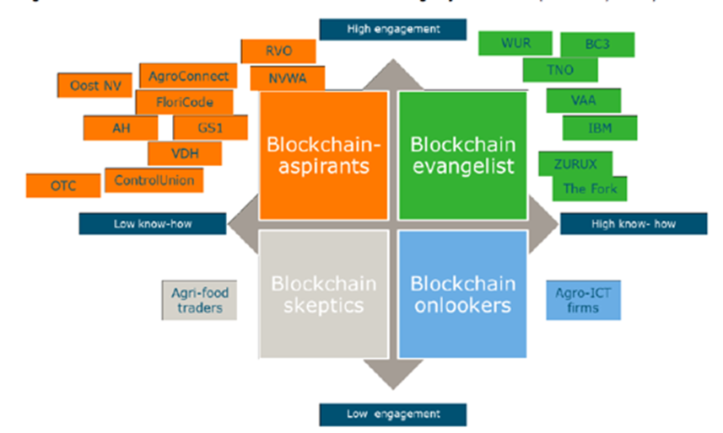
Blockchain - a hype?
Participation and knowledge of actors in
agri-food sector (Ge et al., 2017)
Ge, L., Brewster, C., Spek,J., Smeenk, A. and Top,J., (2017). Blockchain for Agriculture and
Food; Findings from the pilot study. Wageningen, Wageningen Economic Research, Report 2017-112, 1-34.

Slide 6
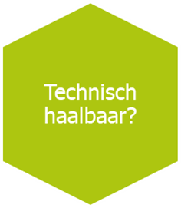
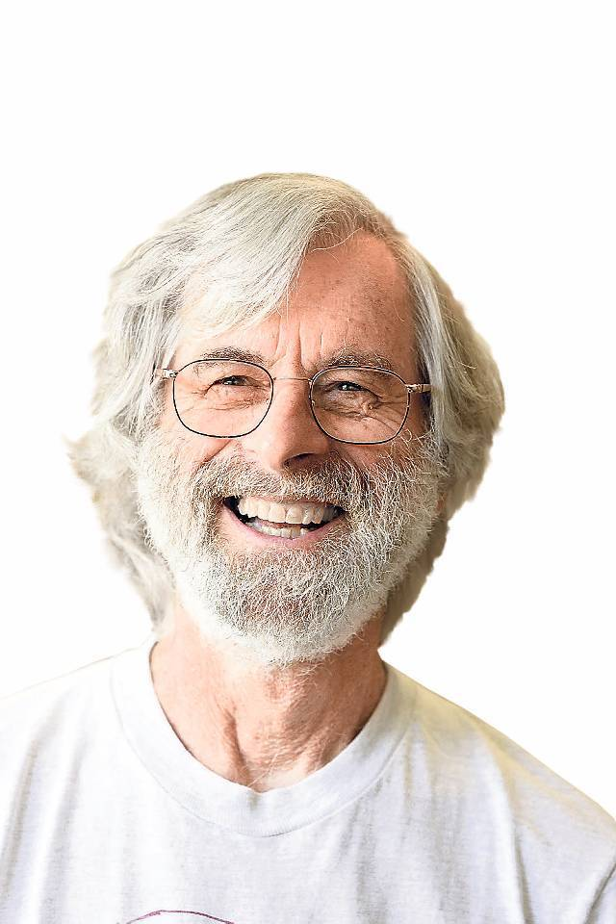
Consensus algoritme
Nodes in het blockchain netwerk: overeenstemming
Voegt data toe aan de blockchain
Public blockchain
Externe validatie (bijv. Bitcoin miners)
Private blockchain
Interne validatie (nodes zelf)
Hoe krijg je consensus op een private blockchain?
Leslie Lamport
Computer Scienctist & Mathematician
Lamport, L. “The part-time parliament,” ACM Transactions on Computer Systems
(TOCS), vol. 16, no. 2, pp. 133–169, 1998.

Slide 7
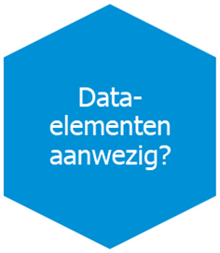
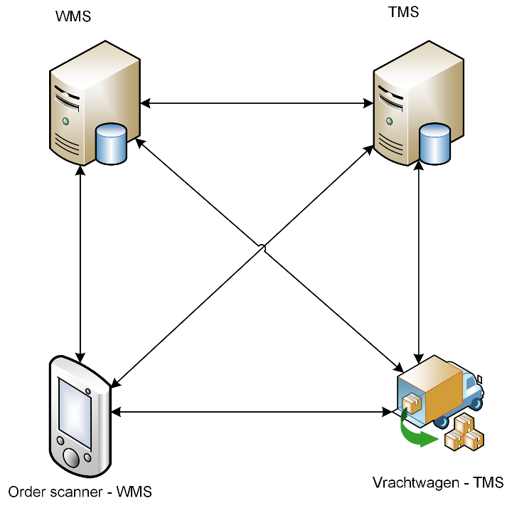
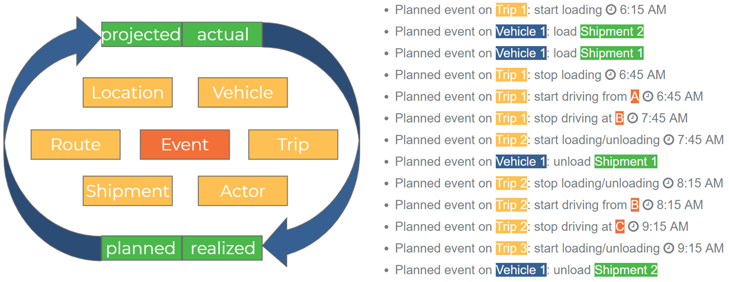
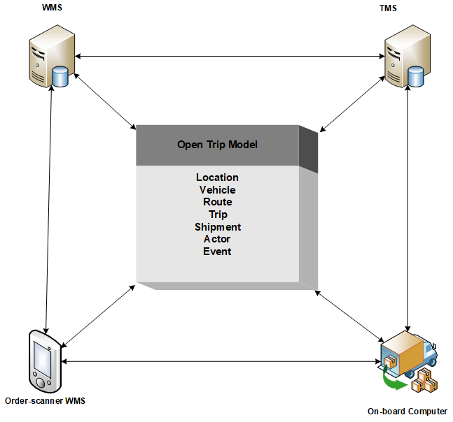
Data uitwisseling
Bron: opentripmodel.org
Notes:
Het Open Trip Model (van Simacan) is een licentievrij en makkelijk bruikbaar datadeelmodel voor de online uitwisseling van realtime logistieke en verkeerskundige data. Deze open standaard legt, naast de fysieke route van het transport, vast hoe een transportbeweging is te definiëren in een ICT-omgeving. Het Open Trip Model kan – als gemeenschappelijke taal voor logistieke data – door iedereen worden gebruikt en verrijkt. Voor verladers, vervoerders, overheden, service- en dataproviders wordt het daarmee eenvoudiger om nieuwe applicaties en services te ontwikkelen.

Slide 8
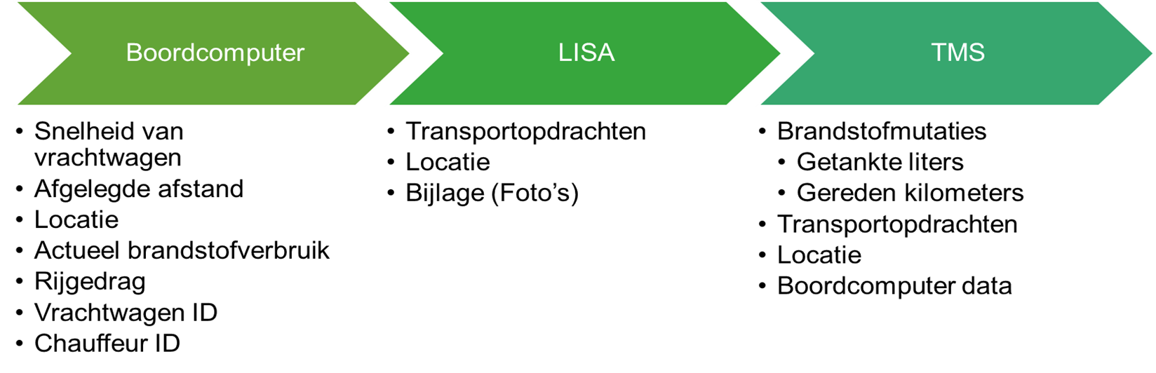
Beschikbare data elementen

Slide 9

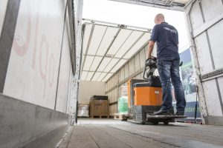
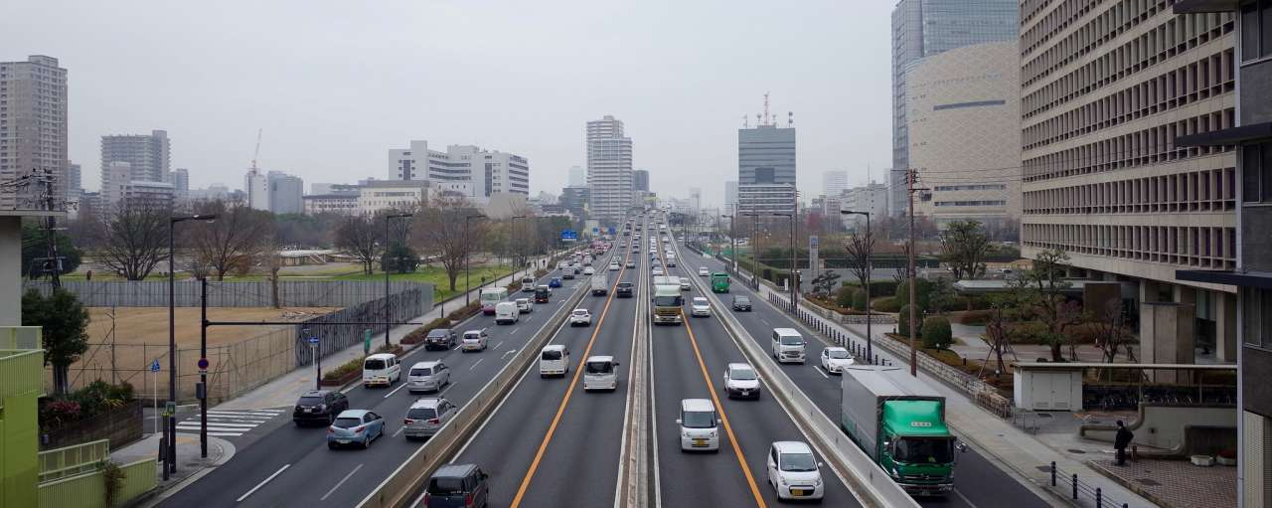
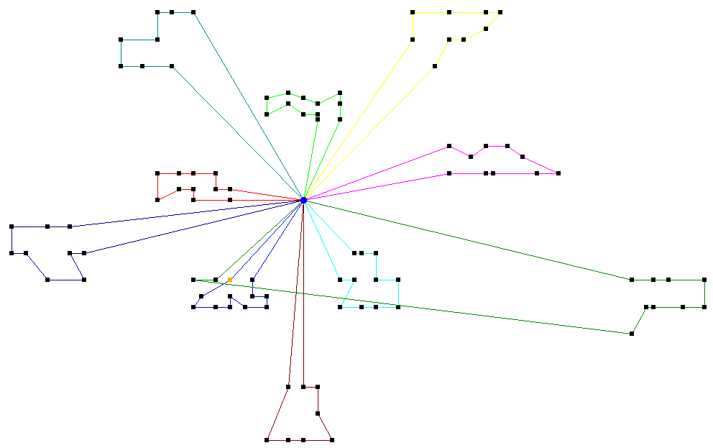
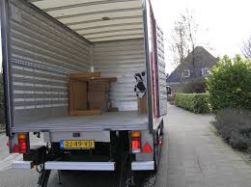
Toewijzing CO₂ aan product
Global Logistics Emission Framework

Slide 10

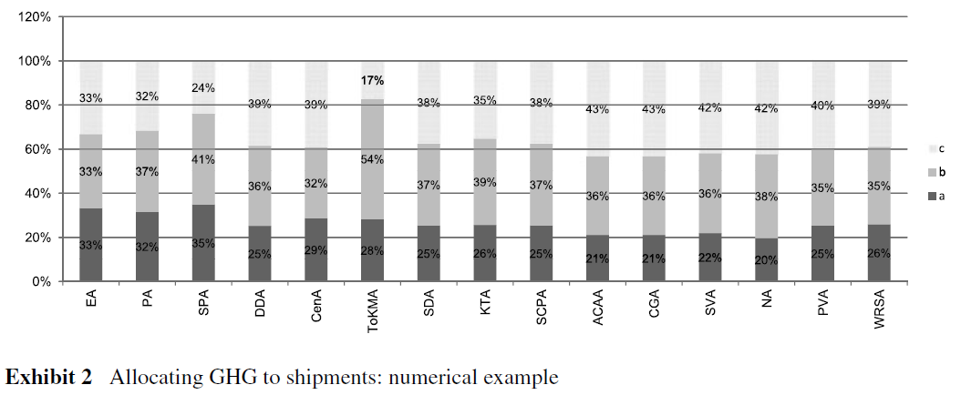
15 Allocatie Methoden
SCENARIO’s
Kellner, F, Otto, A, (2012) Allocating CO₂ emissions to shipments in road freight
transportation,, J Management Control (22), 451–479

Slide 11
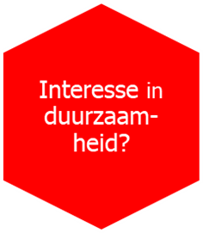
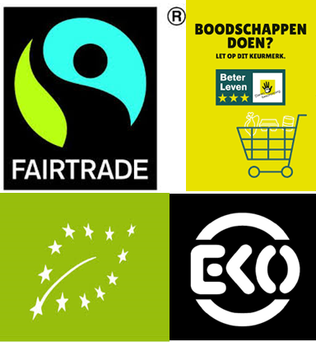
Interesse ?
De consument staat steeds meer
open voor duurzaamheid
Uit enquête blijkt dat nog een meerderheid (57,5%)
van de respondenten (n=81) geen interesse
heeft om een dergelijke app te downloaden!!!
Kenmerkend voor de gemiddelde consument is dat zij worden
gezien als welwillenden De consumenten heeft wel oog voor
duurzaamheid maar het moet hen wel aantrekkelijk,
leuk en gemakkelijk worden gemaakt (Diri, e.a., 2018).
Maar hoe zit het met de verlader?
Naar een CO₂-keurmerk?
Notes:
Beter leven
Fairtrade
EKO = je biologisch voedsel koopt
EU biologisch

Slide 12
Meer transparantie is nodig in de keten (Summit Ketenregie, 6/12/2018)
Ted van Deijck, Supply chain manager bij Swinkels Family Brewers (Bavaria),
het knelpunt waar veel verladers tegen aanlopen in hun samenwerking met logistiek dienstverleners.
“Als organisatie hebben wij een duurzaamheidsdoelstelling om voor 50 procent circulair te zijn. Dat doen we onder meer door de optimalisatie van laadgewicht, slimme transportplanning en multimodale oplossingen. Maar wat we daar voor nodig hebben is transparantie in de keten. Dat is het kernwoord. Waar in het transportproces stoten we CO2 uit en wat kunnen we doen om dat te optimaliseren? Als we daarover op een open manier data kunnen delen, dan kan het percentage leegrijden verder omlaag.”

Slide 13
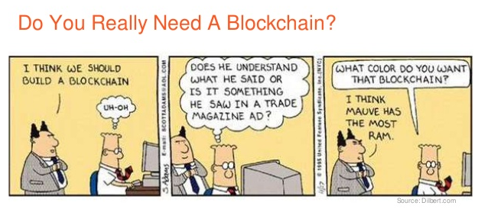
Conclusies & vervolg
Techniek is niet afhankelijk van Hyperledger
MKB in Logistics project
Technisch haalbaar……maar
Waarde propositie van Blockchain moet door alle partijen in de keten erkend en ondersteund
(full commitment) worden!

Slide 14


Stellingen nav het onderzoek
Het succes van een private blockchain draait om
vertrouwen van de partijen onderling; het voelt net
alsof je met je collega's naar de sauna gaat!
Het is logischer financiële transacties/logistieke administratieve handelingen in de blockchain op te slaan dan logistieke berekeningen
Het bedrijfsleven binnen MKB heeft te weinig
macht in de keten, het is aan de grote partijen
om te starten

Slide 15


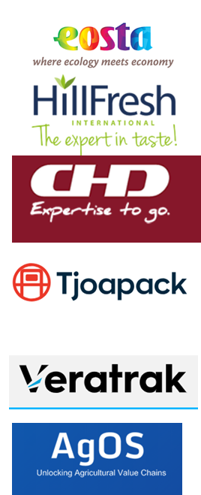
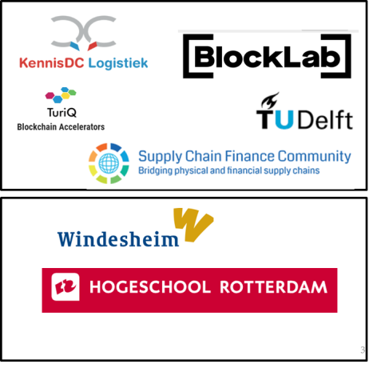

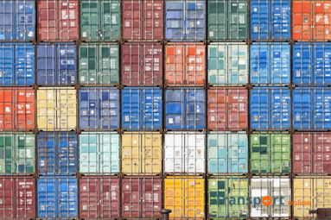
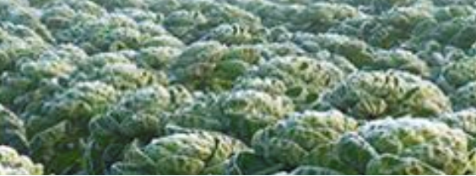
Hoe kan blockchain technologie worden gebruikt in uw logistieke keten en wat zijn de effecten voor uw keten positie?
​
Het doel van onderzoek is te analyseren, ontwikkelen van evaluatiemethoden om de effecten van blockchain op de financiële en logistieke processen in kaart te brengen.​
Voor elke MKB wordt een scenario-analyse uitgevoerd. ​
Usercases in Farmacie, Groente & Fruit & Bouwlogistiek
​
​

